Slide 1
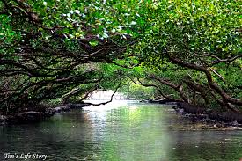
水鳥天堂
台南四草湖
50302林辰諺
指導老師:姜明雄老師

Slide 2
簡介
01 | 地方介紹
02 | 地方古蹟與生態介紹
03 | 地方景觀介紹
1 | 地方介紹
2
3

Slide 3
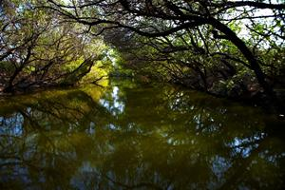
地方介紹1
˙
四草濕地位於台南市安平區，
有許多豐富的動植物生態。
四草湖的綠色隧道的美麗模樣
圖-維基百科

Slide 4
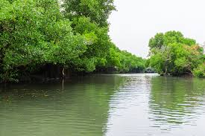
地方介紹2
另一個景點黃色隧道。
四草湖的黃色隧道的美麗模樣
圖-維基百科

Slide 5
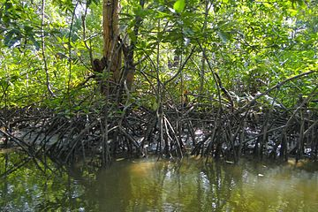
四草湖生態介紹
四草濕地是溼地紅樹林地形有許多珍貴稀
有的生物。
圖-維基百科

Slide 6
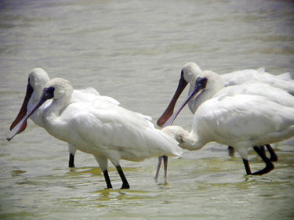
黑面琵鷺
黑面琵鷺
(非繁殖羽)
圖-維基百科

Slide 7
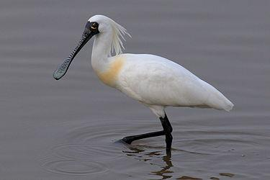
黑面琵鷺
黑面琵鷺
(繁殖羽)
圖-維基百科

Slide 8
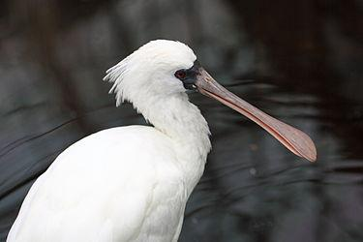
黑面琵鷺
黑面琵鷺幼鳥時喙部較平滑

Slide 9
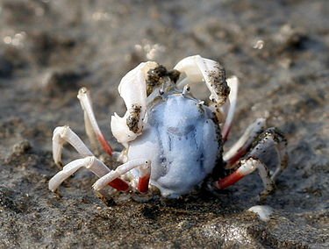
和尚蟹
圖-維基百科

Slide 10
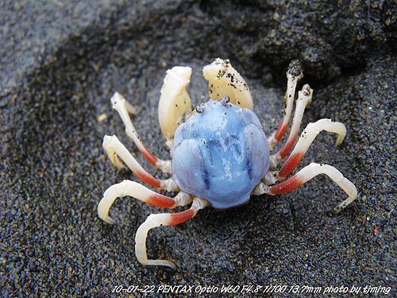
和尚蟹又叫兵蟹因為牠是螃蟹家族中會直線行走的
圖-天明教室

Slide 11
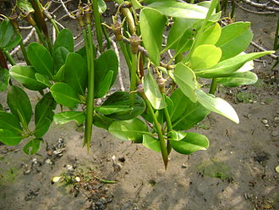
植物(水筆仔)
水筆仔是一種很特殊的植物它是胎生植物
圖-維基百科

Slide 12
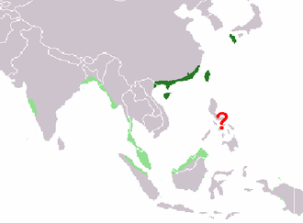
水筆仔的分布位置(綠色部分)

Slide 13
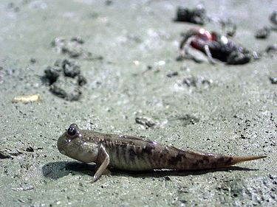
彈塗魚
嘴裡含著水來呼吸
圖-維基百科

Slide 14
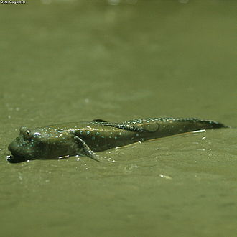
用強而有力的尾柄來跳躍
圖-維基百科

Slide 15
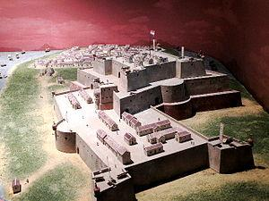
四草濕古蹟史介紹1
西元1624年，荷蘭人登陸台灣，建立熱蘭遮城，後來又興建了普羅民遮城 。
熱蘭遮城復原模型
圖-維基百科

Slide 16
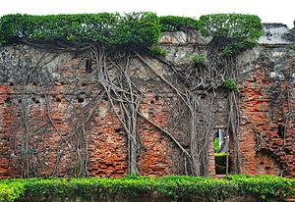
熱蘭遮城殘破不堪的城牆
。
圖-維基百科

Slide 17
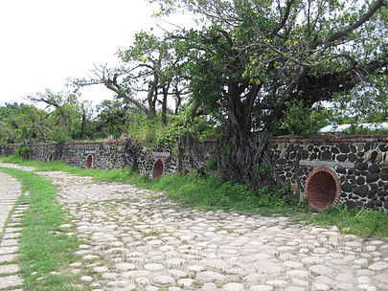
四草濕地古蹟介紹2
清朝時發生了鴉片戰爭，清朝要防禦台灣蓋了四草砲台是國家二級古蹟。
圖-維基百科

Slide 18
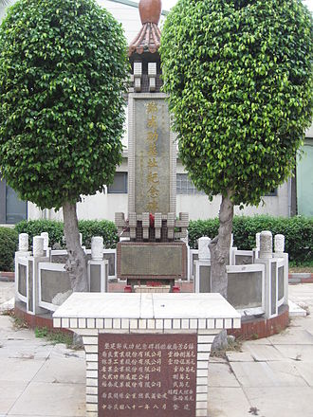
四草濕地古蹟介紹3
鄭荷紀念碑-是為了紀念荷蘭人與鄭成功而
設立的。
圖-維基百科

Slide 19
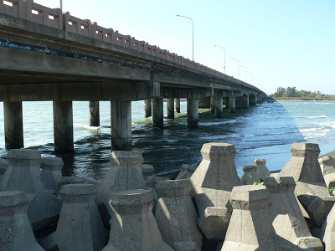
地方景觀介紹1-1
四草大橋橫跨鹽水溪出海口-老臺灣的大員港，是四草與安平的交通要道。
四草大橋白天
圖-老吉伯雜物室

Slide 20
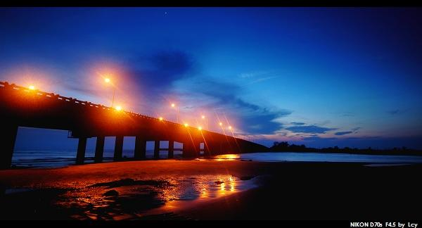
地方景觀介紹1-2
四草大橋夜景
圖-痞客邦

Slide 21
謝謝觀賞
THE
END

